Slide 1



Slide 2

Perfume
Cléo Menegatt

Slide 3

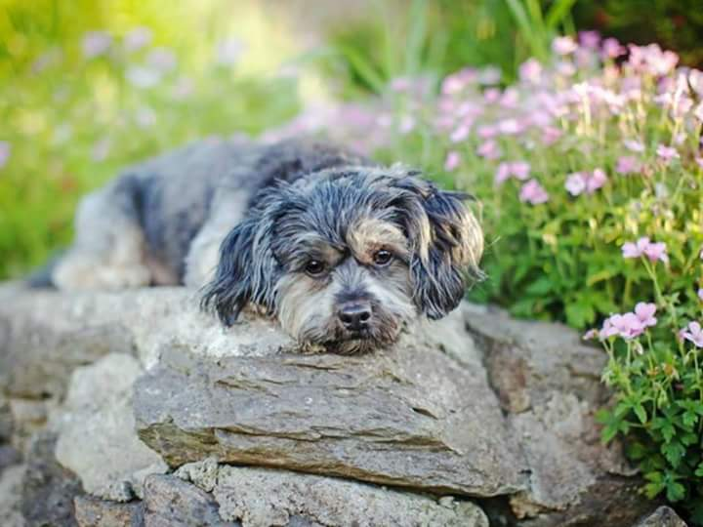

Slide 4
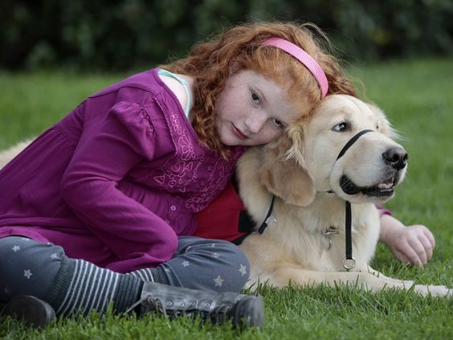

Slide 5


Slide 6


Slide 7
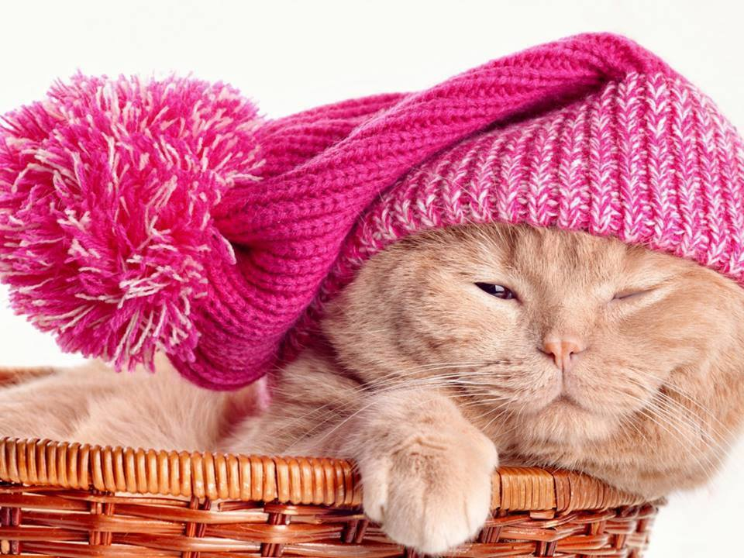

Slide 8
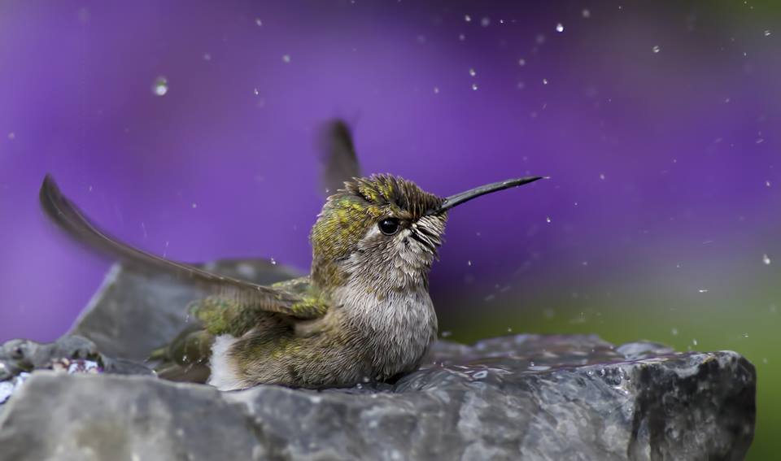

Slide 9


Slide 10
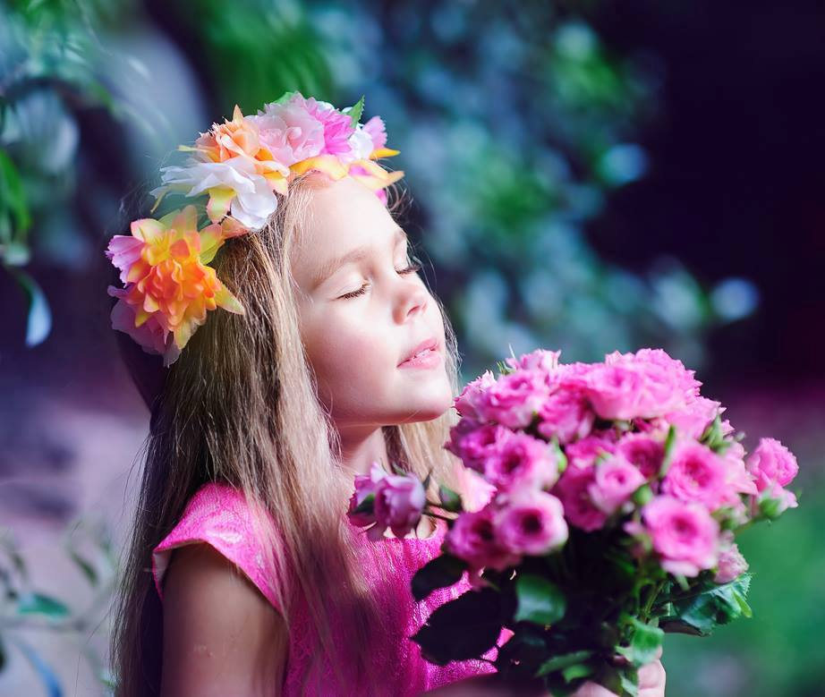

Slide 11


Slide 12


Slide 13


Slide 14
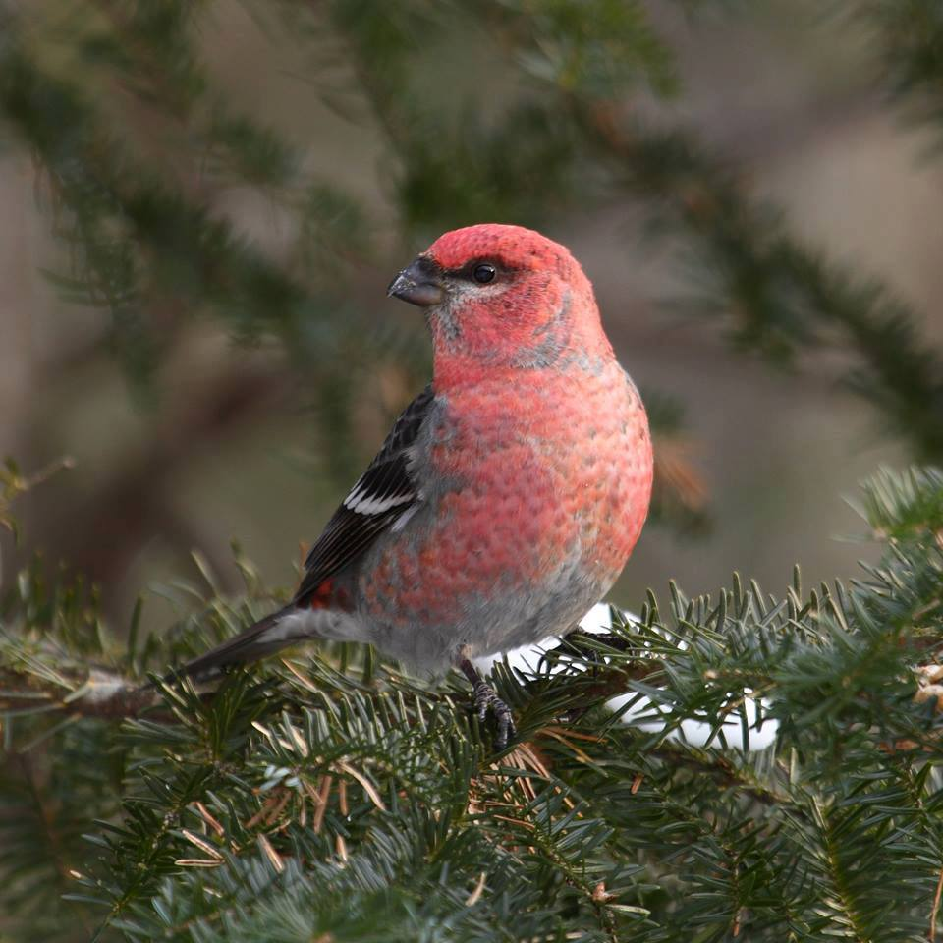

Slide 15


Slide 16


Slide 17


Slide 18


Slide 19


Slide 20


Slide 21
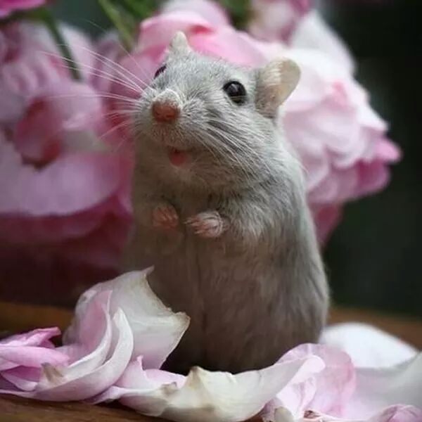

Slide 22


Slide 23


Slide 24
"Perfumo de lavanda todos
os meus dias, para que a minha história
seja escrita de serenidade,
de tranquilidade e de paz
em cada momento,
de cada segundo vivido!"
Rómy Pinto

Slide 25

Imagens: Internet e Acervo Pessoal
Música: Rick Astley-never Gonna Give You Up
www.pinterest.com/cleonicemenegat/vídeos
Canal no Youtube:
👇
Cleonice Menegatt Goelzer
Criação, Formatação e Edição:
Cléo Menegatt
cmenegatt2016@gmail.com

